Slide 1
eRrrrrko, aneb úvod do analýzy dat
jiri.stepan@etnetera.cz

Slide 2
Miniškolička – co od ní chci
Něco jsem se naučil a chci to předat dál
Chci Rko propagovat ve své firmě a na trhu
Chci aby tu byli lidé, kteří pomohou a poradí
Chci feedback. Já vlastně nevím, zda umím něco zajímavého
Chci vyprovokovat další, chytřejší a zkušenější aby mi také něco řekli
Chci poznat zajímavé lidi. A lidi co se hrabou v datech jsou většinou super ;-)

Slide 3
O čem to bude dnes
Kontext problému
proč vlastně excel a průměr nestačí
Co je Rko
Short history
Základy a principy jazyka
Analýza dat
Postup a ukázka celého cyklu anlaýzy dat v Rku
Diskuse
Alternativy
Další cesty vývoje

Slide 4
Co od toho očekávat
Získáte přehledovou znalost R
Dokážete se rozhodnout, zda to pro Vás k něčemu je a máte tomu věnovat energii
Získáte představu o tom jak se analyzují data u nás.
Dokážete posoudit, zda je to pro vás zajímavé přijít příště

Slide 5
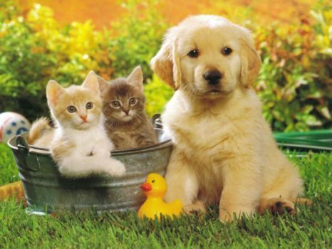
Warning
V následujících hodinách uvidíte ukázky programování a statistiky od člověka, který neumí pořádně ani jedno ani druhé. Buďte schovívaví.

Slide 6
Co je to anlalýza dat?

Slide 7
Kontext historický
Statististika a zpracování dat lze rozdělit do několika epoch. S různými úspěchy a problémy.
První úspěchy (<1900)
Odpovědi na několik málo důležitých otázek typu zda se rodí více dívek či chlapců, koncept regrese, .. Zpravidla dlouhé studie založené na velkých vzorcích
Máme málo dat (<1980)
Data byla drahá. Máme tedy vzorek a odhadujeme vlastnost populace
Máme moc dat (dnes)
Strojové testování hypotéz, záplava dat, strojové učení, datamining, big data

Slide 8
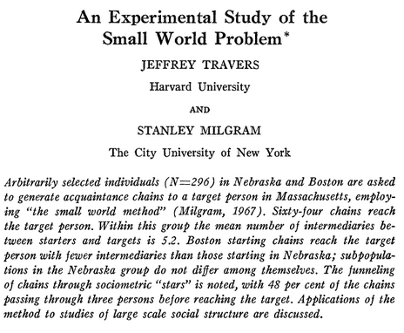
Person-Person distance in 1969
http://www.jstor.org/discover/10.2307/2786545?uid=3739704&uid=2&uid=4&uid=3739256&sid=21101674727517

Slide 9
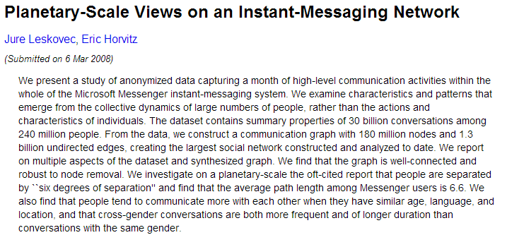
.. And in 2008
http://arxiv.org/abs/0803.0939

Slide 10
Máme moc dat a musíme se v nich vyznat
Web traffic
Social media data
Web enabled devices
Medical and health records
DNA sequencers
…
…

Slide 11
Kontext oborový
Doménová znalost
Data hacking
Statistika
Tradiční věda
Danger zone!!
Data analytics
Obsah toho o čem se budeme bavit ;-)
Machine learning

Slide 12
Přehled o postupu analýzy dat
Krok 0: Máme představu kde vezmene data a máme otázky, co nás zajímají
Máme podložené odpovědi a diskusi k nim
Get data
Process data
Explore data
Model or statistic
Publish results
Celý proces je dokumentovaný a opakovatelný

Slide 13
Co v tom dělá to R-ko

Slide 14
Stručně
Rko je skriptovací jazyk podporující celý cyklus analýzy dat
Podporuje Umožňuje dobré návyky
Umožňuje kvalitní dokumentaci procesu
Umožňuje automatizaci
Je rozšířené a má tisíce modulů
Má širokou komunitu

Slide 15
Historie
R je open source dialektem komerčního jazyku S vyvíjeného od roku 1976
R vzniklo v roce 1991, postupně přešlo pod GNU
Od roku cca 2000 zažívá masivní rozmach a stává se defacto standardem pro univerzitní prostředí i mimo něj
Současná verze je 3.2.něco a má aktivní vývoj
www.r-project.org

Slide 16
Proč R?
Aktivní komunita na mailing listech a stackoverflow
4000 packagesv CRAN, nepočítaně mimo řada SW toolů, GUI apod.
Mnoho dokumetace, knih, kurzů
Aktivní vývoj pro všechny platformyy

Slide 17
Proč ne R?
Postavené na 40let starém konceptu
Důsledky v syntaxi a logice jazyka
Srovnejte s jazykem http://julialang.org/. Krásný, ale bez packages
Nutné dostat objekty do paměti (lze částečně obejít)
Minimální podpora pro 3D grafiku a animace vizualizace
Závislost na packages. Když není musíte si dodělat
Nutná alespoň minimální znalost programování a lze prasit

Slide 18
PojĎme na to

Slide 19
Co budete potřebovat
www.r-project.org
Rstudio – asi nejlepší IDE
GIT – ten potřebujete všude
Dále doporučeno
Java (vyžadována některými packages ala rJava)
Pandoc pro konverze dokumentů (a MikTEX pro konverzi do PDF)

Slide 20
packages
Base – základní packages v instalaci
CRAN – centrální repository
install.packages(“devtools“)
Github
Lze instalovat pomocí package devtools
Každý package obsahuje i manuálovou stránku a nápovědu pomocí ?funkce

Slide 21
Zdroje
Datacamp.org
https://www.coursera.org/course/dataanalysis - zamereno na to co a jak dělat
https://www.coursera.org/course/compdata – zaměřeno na R hloubkově, včetně profilingu, debugingu, vývoje packages, …
Stránky
http://www.statmethods.net/
http://gallery.r-enthusiasts.com/
http://www.r-bloggers.com/
...

Slide 22
Tak teď už opravdu poJďme na to

